Slide 1
Grovplanering – Logisk nätplan
Vägen till målet kan visas med en logisk nätplan som beskriver projektflödet på en övergripande nivå
Den logiska nätplanen skapas genom att identifiera beroenden mellan arbetspaketen i projektets WBS (Work Breakdown Structure)
Identifiera och lägg in milstolpar (etapp- delmål på vägen) i nätplanen
Milstolparna är avstämningstidpunkter med syfte att se till att projektet följer den uppsatta planen
Det går att använda huvudpaketen från WBS:en som milstolpar, men omformulera de som mål
Uppdelningen kan göras utifrån delleveranser, ansvarsområden, målgrupper, komponenter eller andra viktiga delar i projektet
För att göra en logisk nätplan rekommenderas verktyget Visio

Slide 2
Exempel– WBS (Work Breakdown Structure) – Huvud- och arbetspaket
Nationell utbildningsdatabas (planeringsdatabas) i Ladok
Kartlagda processer
Egenutvecklade lokala mindre IT-lösningar
Dokumentation
Miun har gått in i ny utbildningsdatabas i Ladok
Integrationer,
utbildningsinformation från Ladok
(tidigare Atlas)
Avveckla Atlas
Manualer och lathundar
Plan för avveckling
Kursplaner
- Grund- och avancerad nivå
Kravspecifikation
Bevarande av gammal information
Process-beskrivningar
Sätta upp processer
Epi, utb.webb
Kursplaner
- Forskarnivå
Etablerade och kommunicerade testplaner
Sätta upp behörigheter
Produktionsplaneringsprocessen, STINA, Retendo
Utbildningsplaner
Behörigheter
Utbildning av användare
Tillfällesprocesser
Etablerade och kommunicerade testplaner
Katalog och webbprocess
Etablerade och kommunicerade testplaner
Integrationerna säkrade mot Ladok
Välkomstbrev (BP)

Slide 3
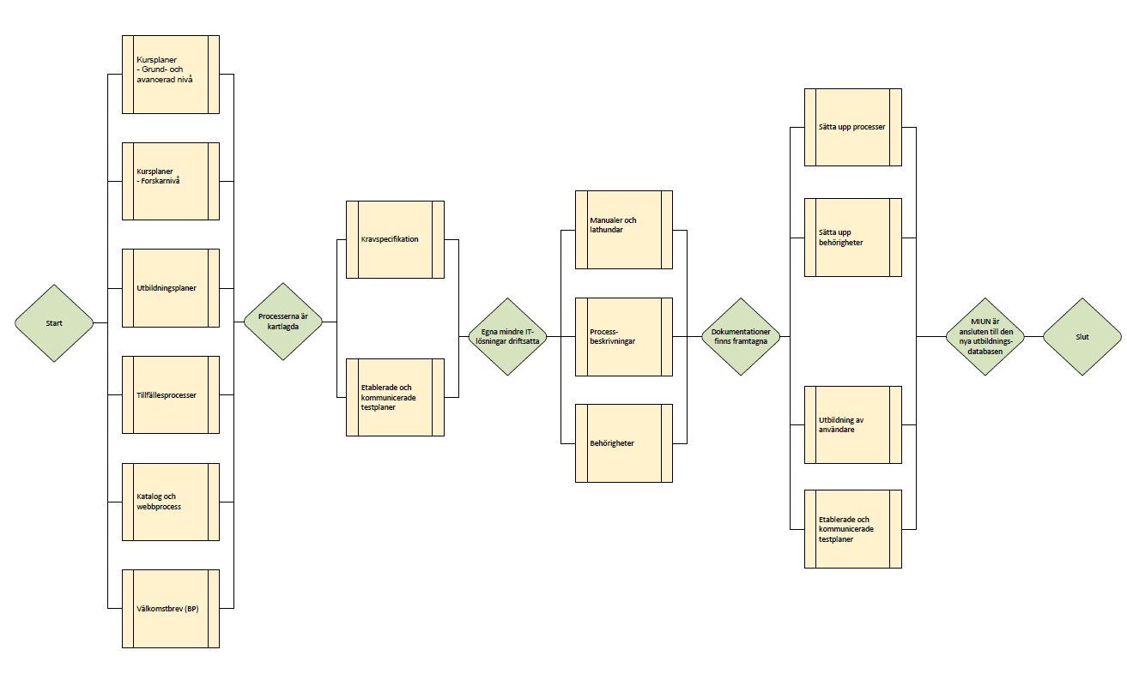
Exempel– logisk nätplan

